Slide 1
jQuery基础教程
中软国际卓越培训中心
www.5retc.com

Slide 2
主要内容
jQuery简介
DOM对象和jQuery对象
jQuery选择器
jQuery中的DOM操作
jQuery插件

Slide 3
jQuery简介
jQuery，顾名思义，也就是JavaScript和查询（Query），即是辅助JavaScript开发的库,由美国人John Resig于2006年创建，吸引了来自世界各地的众多JavaScript高手加入。
如今，jQuery已经成为最流行的JavaScript库，在世界前10000个访问最多的网站中，有超过55%在使用jQuery。
jQuery是一个兼容多浏览器的JavaScript库，核心理念是
写得少, 做得多
WRITE LESS,DO MORE

Slide 4
jQuery简介
jQuery的语法设计可以使开发者更加便捷，使用户能更方便地操作HTML对象、选择DOM元素、制作动画效果、事件处理、使用Ajax以及其他功能。
jQuery还有一个比较大的优势，它的文档说明很全，而且各种应用也说得很详细，同时还有许多成熟的插件可供选择。
jQuery能够使用户的html页面保持代码和html内容分离，也就是说，不用再在html里面插入一堆js来调用命令了，只需要定义id即可。

Slide 5
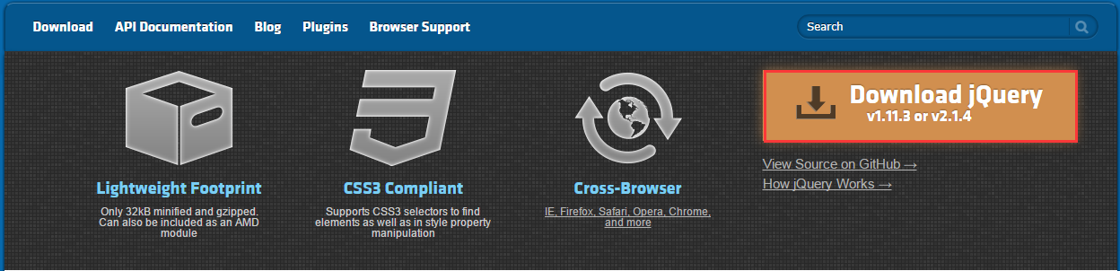
获取jQuery
进入jQuery官网：http://jquery.com
点击此处下载

Slide 6
jQuery库文件
jQuery分为两个版本
  Production version - 用于实际的网站中，已被精简和压缩。
  Development version - 用于测试和开发（未压缩，是可读的代码）
关于jQuery 2.*版本的说明
  不再支持IE 6/7/8：如果在IE9/10版本中使用“兼容性视图”模式也将会受到影响；
  更轻更快：2.* 版本文件与1.*版本相比文件小了10%以上；
  可以构建一个更小、更轻量的版本。
  在页面中引入jQuery
  <script src=“Scripts/jquery-1.11.0.js" type="text/javascript"></script>

Slide 7
第一个jQuery程序
弹出提示框
  <script type="text/javascript">
$(document).ready(function() {
alert("Hello World");
});
</script>
简写
$(function () { alert(“Hello World”); });

Slide 8
$(document).ready()
$(document).ready()与window.onload类似，但也有区别
 | window.onload | $(document).ready()
执行时机 | 必须等待网页中所有的内容加载完毕后（包括图片、flash、视频等）才能执行 | 网页中所有DOM文档结构绘制完毕后即刻执行，可能与DOM元素关联的内容（图片、flash、视频等）并没有加载完
编写个数 | 同一页面可以编写多个，但是只有最后一个可以执行 | 同一页面能同时编写多个
简化写法 | 无 | $(function(){ //执行代码 }) ;

Slide 9
DOM对象和jQuery对象
DOM对象：直接使用JavaScript获取的节点对象
var objDOM=document.getElementById("title");
var objHTML=objDOM.innerHTML;
jQuery对象：通过jQuery包装DOM对象后产生的对象。
jQuery 对象是 jQuery 独有的. 如果一个对象是 jQuery 对象, 那么它就可以使用 jQuery 里的方法， $(“#title”).html() 等同于
document.getElementById("title").innerHTML

Slide 10
DOM对象和jQuery对象
虽然jQuery对象是包装DOM对象后产生的，但是jQuery无法使用DOM对象的任何方法，同理DOM对象也不能使用jQuery里的方法，乱使用会报错。
约定：如果获取的是 jQuery 对象, 那么要在变量前面加上$.
  var $variable = jQuery 对象
  var variable = DOM 对象

Slide 11
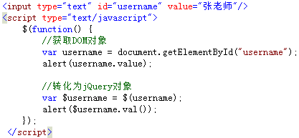
DOM对象转jQuery对象
对于一个DOM对象，只需要用$()把DOM对象包装起来，就可以获得一个jQuery对象了。$(DOM对象)
转换后就可以使用 jQuery中的方法了。

Slide 12
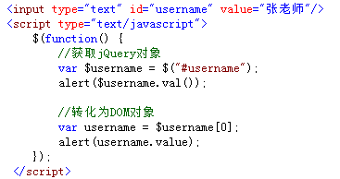

jQuery对象转DOM对象
jQuery对象是一个数组对象，可以通过[index]的方法，得到相应的DOM对象。
jQuery本身提供，通过.get(index)方法，得到相应的DOM对象

Slide 13
jQuery选择器
选择器是jQuery的根基,在jQuery中,对事件处理,遍历DOM和Ajax操作都依赖于选择器。
jQuery 选择器的优点:
  简洁的写法
  完善的事件处理机制
$(“#id”) 等价于 document.getElementById("id");
$(“tagName”) 等价于 document.getElementsByTagName("tagName");

Slide 14
jQuery选择器
//若网页中没有id =“username”的元素,浏览器会报错document.getElementById("username").value;
//需要判断document.getElementById("username")是否存在
if(document.getElementById("username")){
var username=document.getElementById("username");
alert(username.value);
}else{
alert("没有该id元素");
}
//使用jQuery处理即使不存在也不会报错
var $username=$("#username");
alert($username.val());

Slide 15
jQuery选择器—基本选择器
基本选择器是jQuery中最常用的选择器,也是最简单的选择器,它通过元素id，class和标签名来查找DOM元素(在网页中 id只能使用一次,class允许重复使用)。
1、#id 用法: $(”#myDiv”) 返回值 单个元素
说明: 这个就是直接选择html中的id=”myDiv”
2、class 用法: $(”.myClass”) 返回值 集合元素
说明: 这个标签是直接选择html代码中class=”myClass”的元素或元素组(因为在同一html页面中class是可以存在多个同样值的).
3、element 用法: $(”div”) 返回值 集合元素
说明: element是html已经定义的标签元素,例如 div, input, a 等等.
参考资源：jQueryAPI

Slide 16
jQuery选择器—基本选择器
4、* 用法: $(”*”) 返回值 集合元素
说明: 匹配所有元素,多用于结合上下文来搜索
5、selector1, selector2, selectorN 用法: $(”div,span,p.myClass”)
返回值 集合元素
说明: 将每一个选择器匹配到的元素合并后一起返回.可以指定任意多个选择器, 并将匹配到的元素合并到一个结果内.其中p.myClass是表示匹配元素

Slide 17
jQuery选择器—基本选择器示例
改变 id 为 one 的元素的背景色为 blue $("#one").css("background","blue");
改变 class 为 mini 的所有元素的背景色为green
$(".mini").css("background","green");
改变元素名为 <div> 的所有元素的背景色为 red
$("div").css("background","red");
改变所有元素的背景色为 yellow
$("*").css("background","red");
改变所有的<span>元素和 id 为 two 的元素的背景色为 purple
$("span,#two").css("background","purple");
备注：设定样式属性值（jQueryAPI CSS->CSS->css(name,value)）

Slide 18
jQuery选择器—层级选择器
如果想通过 DOM 元素之间的层次关系来获取特定元素, 例如后代元素, 子元素, 相邻元素, 兄弟元素等, 则需要使用层次选择器。
1、ancestor descendant
用法: $(”form input”) ; 返回值 集合元素
说明: 在给定的祖先元素下匹配所有后代元素.
注意：同下面的”parent > child”区分开。
2、parent > child
用法: $(”form > input”) ; 返回值 集合元素
说明: 在给定的父元素下匹配所有子元素.
注意：要区分好后代元素与子元素。

Slide 19
jQuery选择器—层级选择器
3、prev + next
用法: $(”label + input”) ; 返回值 集合元素
说明: 匹配所有紧接在 prev 元素后的 next 元素
4、prev ~ siblings
用法: $(”form ~ input”) ; 返回值 集合元素
说明: 匹配 prev 元素之后的所有 siblings 元素.注意:是匹配之后的元素,不包含该元素在内,并且siblings匹配的是和prev同辈的元素,其后辈元素不被匹配.
注意: (“prev ~ div”) 选择器只能选择 “# prev ” 元素后面
同辈元素; 而 jQuery 中的方法 siblings() 与前后位置无关, 只要是
同辈节点就可以选取。

Slide 20
jQuery选择器—层级选择器示例
改变 <body> 内所有 <div> 的背景色为 blue
改变 <body> 内子 <div> 的背景色为 green
改变 id 为 one 的下一个 <div> 的背景色为 red
改变 id 为 two 的元素后面的所有兄弟<div>的元素的背景色为 yellow
改变 id 为 two 的元素所有 <div> 兄弟元素的背景色为 purple
备注：获取兄弟元素使用siblings（jQueryAPI 筛选->查找-> siblings ）

Slide 21
jQuery选择器—过滤选择器
过滤选择器主要是通过特定的过滤规则来筛选出所需的DOM元素, 该选择器都以“:” 开头。
按照不同的过滤规则, 过滤选择器可以分为基础过滤、内容过滤、可见性过滤、属性过滤、子元素过滤和表单对象属性过滤选择器。

Slide 22
jQuery选择器—基础过滤选择器
1、:first
用法: $(”tr:first”) ; 返回值 单个元素组成的集合
说明: 匹配找到的第一个元素
2、:last
用法: $(”tr:last”) 返回值 集合元素
说明: 匹配找到的最后一个元素，与 :first 相对应。
3、:not(selector)
用法: $(”input:not(:checked)”)返回值 集合元素
说明: 去除所有与给定选择器匹配的元素.有点类似于”非”，指没有被选中的input(当input的type=“checkbox”)。

Slide 23
jQuery选择器—基础过滤选择器
4、:even
用法: $(”tr:even”) 返回值 集合元素
说明: 匹配所有索引值为偶数的元素，从 0 开始计数。 例如要选择table中的行,因为是从0开始计数,所以table中的第一个tr就为偶数0。
5、: odd
用法: $(”tr:odd”) 返回值 集合元素
说明: 匹配所有索引值为奇数的元素，和:even对应，从 0开始计数。
6、:eq(index)
用法: $(”tr:eq(0)”) 返回值 集合元素
说明: 匹配一个给定索引值的元素，eq(0)就是获取第一个tr元素，括号里面的是索引值，不是元素排列数。

Slide 24
jQuery选择器—基础过滤选择器
7、:gt(index)
用法: $(”tr:gt(0)”) 返回值 集合元素
说明: 匹配所有大于给定索引值的元素.
8、:lt(index)
用法: $(”tr:lt(2)”) 返回值 集合元素
说明: 匹配所有小于给定索引值的元素.
9、:header(固定写法)
用法: $(”:header”).css(”background”,“#EEE”) 返回值 集合元素
说明: 匹配如 h1, h2, h3之类的标题元素。
10、:animated(固定写法) 返回值 集合元素
说明: 匹配所有正在执行动画效果的元素

Slide 25
jQuery选择器—基础过滤选择器示例
改变第一个 div 元素的背景色为 blue
改变最后一个 div 元素的背景色为 blue
改变class不为 one 的所有 div 元素的背景色为 blue
改变索引值为偶数的 div 元素的背景色为 blue
改变索引值为奇数的 div 元素的背景色为 blue
改变索引值为大于 3 的 div 元素的背景色为 blue
改变索引值为等于 3 的 div 元素的背景色为 blue
改变索引值为小于 3 的 div 元素的背景色为 blue
改变所有的标题元素的背景色为 blue
改变当前正在执行动画的所有元素的背景色为 blue
执行动画的方法见备注

Slide 26
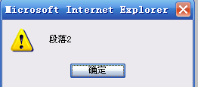
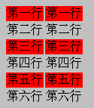
课堂练习
给网页中所有的 <p> 元素添加 onclick 事件
<p>段落1</p>
<p>段落2</p>
<p>段落3</p>
2. 使一个特定的表格隔行变色

Slide 27
jQuery选择器—内容过滤选择器
内容过滤选择器的过滤规则主要体现在它所包含的子元素和文本内容上。
1、:contains(text)
用法: $(”div:contains(’John’)”) 返回值 集合元素
说明: 匹配包含给定文本的元素。
2、:empty
用法: $(”td:empty”) 返回值 集合元素
说明: 匹配所有不包含子元素或者文本的空元素。
3、:has(selector)
用法: $(”div:has(p)”).addClass(”test”) 返回值 集合元素
说明: 匹配含有选择器所匹配的元素的元素。例如：
<div><p>Hello</p></div>，给所有包含 p 元素的 div 元素添加一个 test
类（用法示例），结果为 <div class="test"><p>Hello</p></div>

Slide 28
jQuery选择器—内容过滤选择器
4、:parent
用法: $(”td:parent”) 返回值 集合元素
说明: 匹配含有子元素或者文本的元素。例如：
<table>
<tr><td>Value 1</td><td></td></tr>
<tr><td>Value 2</td><td></td></tr>
< /table>
查找所有含有子元素或者文本的 td 元素（用法示例）：
[ <td>Value 1</td>, <td>Value 1</td> ]

Slide 29
jQuery选择器—内容过滤选择器示例
改变含有文本 di 的 div 元素的背景色为 blue
改变不包含子元素(或者文本元素) 的 div 空元素的背景色为 blue
改变含有 class 为 mini 元素的 div 元素的背景色为 blue
改变含有子元素(或者文本元素)的div元素的背景色为 blue
改变索引值为大于 3 的 div 元素的背景色为 blue
改变不含有文本 di 的 div 元素的背景色为 blue

Slide 30
jQuery选择器—可见性过滤选择器
可见度过滤选择器是根据元素的可见和不可见状态来选择相应的元素。
1、:hidden
用法: $(”tr:hidden”) 返回值 集合元素
说明: 匹配所有的不可见元素，input元素的type属性为“hidden”的话
也会被匹配到，CSS中display:none和input type=”hidden”的元素都
会被匹配到。
2、:visible
用法: $(”tr:visible”) 返回值 集合元素
说明: 匹配所有的可见元素。

Slide 31
jQuery选择器—可见性过滤选择器示例
改变所有可见的div元素的背景色为 blue
选取所有不可见的元素.利用jQuery中的show()方法将它们显示出来,并设置其背景色为 blue
选取所有的文本隐藏域,并打印它们的值
备注：
1、show()方法 详见jQuery API 效果->基本->show()
2、jQuery中的对象和数组遍历
（1）工具->数组和对象操作-> jQuery.each(obj,callback)
（2）核心->jQuery对象访问-> each(callback)

Slide 32
jQuery选择器—属性过滤选择器
属性过滤选择器的过滤规则是通过元素的属性来获取相应的元素。
1、[attribute]
用法: $(”div[id]“) ; 返回值 集合元素
说明: 匹配包含给定属性的元素. 例子中是选取了所有带”id”属性的div标签.
2、[attribute=value]
用法: $(”input[name='newsletter']“) 返回值 集合元素
说明: 匹配给定的属性是某个特定值的元素.例子中选取了所有 name 属性是 newsletter 的 input 元素.
3、[attribute!=value]
用法: $(”input[name!='newsletter']“) 返回值 集合元素
说明: 匹配所有不含有指定的属性，或者属性不等于特定值的元素.此选择器等价于:not([attr=value]),要匹配含有特定属性但不等于特定值的元素,请使用[attr]:not([attr=value])。

Slide 33
jQuery选择器—属性过滤选择器
4、[attribute^=value]
用法: $(”input[name^=‘news’]“) 返回值 集合元素
说明: 匹配给定的属性是以某些值开始的元素， 类似于正则匹配开始的符号。
5、[attribute$=value]
用法: $(”input[name$=‘letter’]“) 返回值 集合元素
说明: 匹配给定的属性是以某些值结尾的元素，类似于正则匹配结束的符号。
6、[attribute*=value]
用法: $(”input[name*=‘man’]“) 返回值 集合元素
说明: 匹配给定的属性包含某些值的元素。
7、[attributeFilter1][attributeFilter2][attributeFilterN]
用法: $(”input[id][name$=‘man’]“) 返回值 集合元素
说明: 复合属性选择器,需要同时满足多个条件时使用，
例子中选择的是所有含
有id 属性,并且它的 name 属性是以 man 结尾的元素。

Slide 34
jQuery选择器—属性过滤选择器示例
选取下列元素,改变其背景色为 blue
  含有属性title 的div元素 div[title]
  属性title值等于“test”的div元素 div[title=“test”]
  属性title值不等于"test"的div元素(没有属性title的也将被选中) div[title!=“test”]
  属性title值 以“te”开始 的div元素 div[title^=“te”]
  属性title值 以“est”结束 的div元素 div[title$=“est”]
  属性title值 含有“es”的div元素 div[title*=“es”]
  选取有属性id的div元素，然后在结果中选取属性title值含有“es”的 div 元素div[id][title*=“es”]

Slide 35
jQuery选择器—子元素过滤选择器
1、:nth-child(index/even/odd/equation)
用法: $(”ul li:nth-child(2)”) 返回值 集合元素
说明: 匹配其父元素下的第N个子或奇偶元素。同基础选择器中的eq() 有点类似,，
:nth-child从1开始的，而:eq()是从0算起的。
2、:first-child
用法: $(”ul li:first-child”) 返回值 集合元素
说明: 匹配第一个子元素.’:first’ 只匹配一个元素，而此选择符将为每个父
元素匹配一个子元素 。
3、:last-child
用法: $(”ul li:last-child”) 返回值 集合元素
说明: 匹配最后一个子元素.’:last’只匹配一个元素,而此选择符将为每个父元
素匹配一个子元素。

Slide 36
jQuery选择器—子元素过滤选择器
4、: only-child
用法: $(”ul li:only-child”) 返回值 集合元素
说明: 如果某个元素是父元素中唯一的子元素,那将会被匹配.如果父元素中含有
其他元素,那将不会被匹配.意思就是:只有一个子元素的才会被匹配!
nth-child() 选择器详解如下：
  (1) :nth-child(even/odd): 能选取每个父元素下的索引值为偶(奇)数的元素
  (2):nth-child(2): 能选取每个父元素下的索引值为 2 的元素
  (3):nth-child(3n): 能选取每个父元素下的索引值是 3 的倍数 的元素
  (3):nth-child(3n + 1): 能选取每个父元素下的索引值是 3n + 1的元素

Slide 37
jQuery选择器—子元素过滤选择器示例
选取下列元素,改变其背景色为 blue
  每个class为one的div父元素下的第2个子元素.div.one:nth-child(2)
  每个class为one的div父元素下的第一个子元素 div.one:first-child
  每个class为one的div父元素下的最后一个子元素div.one:last-child
  如果class为one的div父元素下的仅仅只有一个子元素，那么选中这个子元素
  div.one:only-child

Slide 38
jQuery选择器—表单选择器
1、:input
用法: $(”:input”) ; 返回值 集合元素
说明:匹配所有 input, textarea, select 和 button 元素
2、:text
用法: $(”:text”) ; 返回值 集合元素
说明: 匹配所有的单行文本框.
3、:password
用法: $(”:password”) ; 返回值 集合元素
说明: 匹配所有密码框.
4、:radio
用法: $(”:radio”) ; 返回值 集合元素
说明: 匹配所有单选按钮.

Slide 39
jQuery选择器—表单选择器
5、:checkbox
用法: $(”:checkbox”) ; 返回值 集合元素
说明: 匹配所有复选框
6、:submit
用法: $(”:submit”) ; 返回值 集合元素
说明: 匹配所有提交按钮.
7、:image
用法: $(”:image”) 返回值 集合元素
说明: 匹配所有图像域.
8、:reset
用法: $(”:reset”) ; 返回值 集合元素
说明: 匹配所有重置按钮.

Slide 40
jQuery选择器—表单选择器
9、:button
用法: $(”:button”) ; 返回值 集合元素
说明: 匹配所有按钮.这个包括直接写的元素button.
10、:file
用法: $(”:file”) ; 返回值 集合元素
说明: 匹配所有文件域.
11、:hidden
用法: $(”input:hidden”) ; 返回值 集合元素
说明: 匹配所有不可见元素，或者type为hidden的元素.这个选择器就不仅限于表单，除了匹配input中的hidden外,那些style为hidden的也会被匹配。

Slide 41
jQuery选择器—表单对象属性过滤选择器
此选择器主要对所选择的表单元素进行过滤
1、:enabled
用法: $(”input:enabled”) 返回值 集合元素
说明: 匹配所有可用元素。
2、:disabled
用法: $(”input:disabled”) 返回值 集合元素
说明: 匹配所有不可用元素。
3、:checked
用法: $(”input:checked”) 返回值 集合元素
说明: 匹配所有选中的复选框元素(复选框、单选框等）。
4、:selected
用法: $(”select option:selected”) 返回值 集合元素
说明: 匹配所有选中的option元素.

Slide 42
jQuery选择器—表单对象属性过滤选择器示例
利用 jQuery 对象的 val() 方法改变表单内可用 <input> 元素的值
利用 jQuery 对象的 val() 方法改变表单内不可用 <input> 元素的值
利用 jQuery 对象的 length 属性获取复选框选中的个数
利用 jQuery 对象的 text() 方法获取下拉框选中的内容

Slide 43

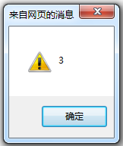
课堂练习
对多选框进行操作, 输出选中的复选框的个数和value。
:checkbox:checked

Slide 44
jQuery中的DOM操作
DOM(Document Object Model—文档对象模型)：一种与浏览器, 平台, 语言无关的接口, 使用该接口可以轻松地访问页面中所有的标准组件。
DOM 操作的分类:
  DOM Core: DOM Core 并不专属于 JavaScript, 任何一种支持 DOM 的程序设计语言都可以使用它. 它的用途并非仅限于处理网页, 也可以用来处理任何一种是用标记语言编写出来的文档, 例如: XML。
  HTML DOM: 使用 JavaScript 和 DOM 为 HTML 文件编写脚本时, 有许多专属于 HTML-DOM 的属性。
  CSS-DOM:针对于 CSS 操作, 在 JavaScript 中, CSS-DOM 主要用于获取和设置 style 对象的各种属性。

Slide 45
jQuery中的DOM操作-查找节点
查找属性节点: 通过 jQuery 选择器完成.
查找属性节点: 查找到所需要的元素之后, 可以调用jQuery对象的attr()方法来获取它的各种属性值。

Slide 46
jQuery中的DOM操作-创建节点
创建节点: 使用 jQuery 的工厂函数 $(): $(html); 会根据传入的 html 标记字符串创建一个 DOM 对象, 并把这个 DOM 对象包装成一个 jQuery 对象返回.
注意:
  动态创建的新元素节点不会被自动添加到文档中, 而是需要使用其他方法将其插入到文档中；
  当创建单个元素时, 需注意闭合标签和使用标准的 XHTML 格式. 例如创建一个<p>元素, 可以使用 $(“<p/>”) 或 $(“<p></p>”), 但不能使用 $(“<p>”) 或 $(“</P>”)
创建文本节点就是在创建元素节点时直接把文本内容写出来;；创建属性节点也是在创建元素节点时一起创建。

Slide 47
jQuery中的DOM操作-内部插入节点
动态创建 HTML 元素并没有实际用处, 还需要将新创建的节点插入到文档中, 即成为文档中某个节点的子节点
  append(content) :向每个匹配的元素的内部的结尾处追加内容
  appendTo(content) :将每个匹配的元素追加到指定的元素中的内部结尾处
  prepend(content):向每个匹配的元素的内部的开始处插入内容
  prependTo(content) :将每个匹配的元素插入到指定的元素内部的开始处

Slide 48
jQuery中的DOM操作-创建和添加节点示例
<ul id="city">
<li id="bj" name="beijing">北京</li>
<li id="sh" name ="shanghai">上海</li>
</ul>
添加 天津 li到 上海下（使用内部插入法）
添加 重庆 li到 北京前（使用内部插入法）

Slide 49
jQuery中的DOM操作-外部插入节点
after(content) :在每个匹配的元素之后插入内容
before(content):在每个匹配的元素之前插入内容
insertAfter(content):把所有匹配的元素插入到另一个、指定的元素元素集合的后面
insertBefore(content) :把所有匹配的元素插入到另一个、指定的元素元素集合的前面
以上方法不但能将新创建的 DOM 元素插入到文档中, 也能对原有的 DOM 元素进行移动.

Slide 50
jQuery中的DOM操作-创建和添加节点示例
<ul id="city">
<li id="bj" name ="beijing">北京</li>
<li id="sh" name ="shanghai">上海</li>
</ul>
添加 天津 li到 上海下（使用外部插入法）
添加 重庆 li到 上海前（使用外部插入法）

Slide 51
jQuery中的DOM操作-删除节点
remove(): 从 DOM 中删除所有匹配的元素, 传入的参数用于根据 jQuery 表达式来筛选元素. 当某个节点用 remove() 方法删除后, 该节点所包含的所有后代节点将被同时删除. 这个方法的返回值是一个指向已被删除的节点的引用.
empty(): 清空节点 – 清空元素中的所有后代节点(不包含属性节点).

Slide 52
jQuery中的DOM操作-复制节点
clone(): 克隆匹配的 DOM 元素, 返回值为克隆后的副本. 但此时复制的新节点不具有任何行为.
clone(true): 复制元素的同时也复制元素中的的事件 。
<button>保存</button>
<p>段落</p>
//克隆节点，不克隆事件
$("button").clone().appendTo("p");
//克隆节点，克隆事件
$("button").clone(true).appendTo("p");

Slide 53
jQuery中的DOM操作-替换节点
replaceWith(): 将所有匹配的元素都替换为指定的 HTML 或 DOM 元素
replaceAll(): 颠倒了的replaceWith() 方法.
注意: 若在替换之前, 已经在元素上绑定了事件, 替换后原先绑定的事件会与原先的元素一起消失。
<p>段落</p>
//方式一
$("p").replaceWith("<button>登陆</button>");
//方式二
$("<button>登陆</button>").replaceAll("p");

Slide 54
jQuery中的DOM操作-属性操作
attr(): 获取属性和设置属性
  当为该方法传递一个参数时, 即为某元素的获取指定属性
  当为该方法传递两个参数时, 即为某元素设置指定属性值
jQuery 中有很多方法都是一个函数实现获取和设置. 如: attr(), html(), text(), val(), height(), width(), css() 等。
removeAttr(): 删除指定元素的指定属性
$(“div”).html(“<p>Hello,everyone</p>");
$(“div”).html();

Slide 55
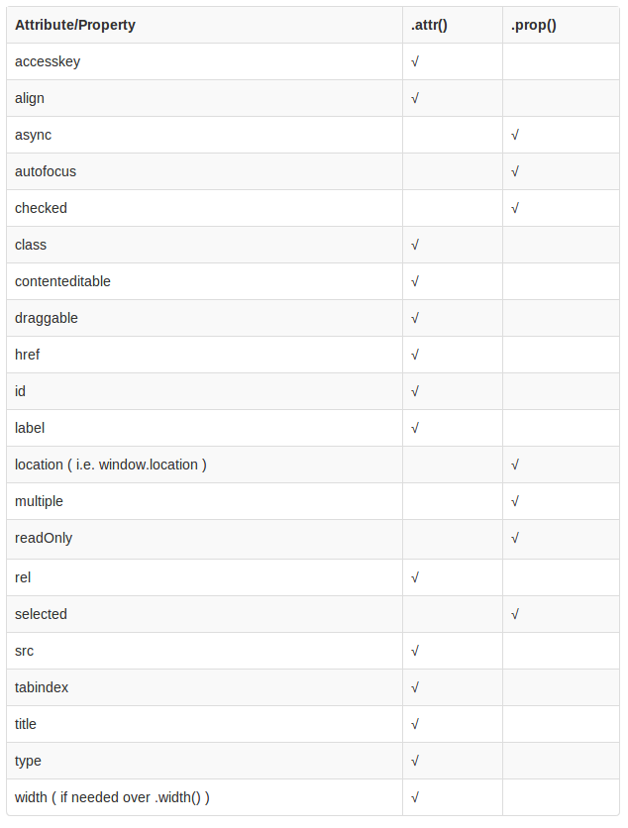
jQuery中的DOM操作-attr和prop

Slide 56
jQuery中的DOM操作-样式操作
获取class和设置class: class是元素的一个属性, 所以获取 class 和设置class都可以使用attr()方法来完成.
追加样式: addClass()
移除样式: removeClass()—从匹配的元素中删除全部或指定的 class
切换样式: toggleClass()—控制样式上的重复切换.如果类名存在则删除它, 如果类名不存在则添加它.
判断是否含有某个样式: hasClass()—判断元素中是否含有某个class, 如果有, 则返回true; 否则返回false。

Slide 57
jQuery中的DOM操作-节点遍历
取得匹配元素的所有子元素组成的集合: children().
该方法只考虑子元素而不考虑任何后代元素.
取得匹配元素后面紧邻的同辈元素的集合:next();
取得匹配元素前面紧邻的同辈元素的集合:prev()
取得匹配元素前后所有的同辈元素: siblings()

Slide 58
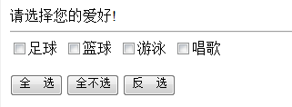
课堂练习

Slide 59
jQuery中的DOM操作-CSS—DOM
获取和设置元素的样式属性: css()
获取和设置元素透明度: opacity 属性
注:IE6,IE7不支持此属性。
获取和设置元素高度, 宽度: height(), width()。
在设置值时, 若只传递数字, 则默认单位是 px。
获取元素在当前视窗中的相对位移: offset()，其返回对象包含了两个属性: top, left. 该方法只对可见元素有效

Slide 60
jQuery插件-表单验证插件
为什么要用jquery validate表单验证插件？
  Form表单验证是网站建设中前端必须要做的事情，自己写一个通用没有bug强大的jquery表单验证插件并不容易，特别对新手和建站爱好者，有一个通用好用的表单验证插件式必须的。jQuery validate几乎可以轻松应对95%以上的表单验证。

Slide 61
jQuery插件-jQuery UI
jQuery-UI
  jQuery UI 是以 jQuery 为基础的开源 JavaScript 网页用户界面代码库。包含底层用户交互、动画、特效和可更换主题的可视控件。我们可以直接用它来构建具有很好交互性的web应用程序。所有插件测试能兼容IE 6.0+, Firefox 3+, Safari 3.1+, Opera 9.6+, 和Google Chrome。

Slide 62


